Slide 1

TOÁN 3
Tập 2
Tuần 30
Bài 92: Luyện tập chung
Tiết 2

Slide 2


Ấn để đến trang sách

Slide 3








Bắt đầu

Slide 4


1 356 + ... = 6 729
5 373
Notes:
Click bất kì để hiện đáp án và chuyển slide

Slide 5
... $−$426 = 618
1 044
Notes:
Click bất kì để hiện đáp án và chuyển slide

Slide 6
2 × ... = 1 648
824
Notes:
Click bất kì để hiện đáp án và chuyển slide

Slide 7
2 043 : ... = 3
681
Notes:
Click bất kì để hiện đáp án và chuyển slide

Slide 8

Ấn để đến trang sách

Slide 9

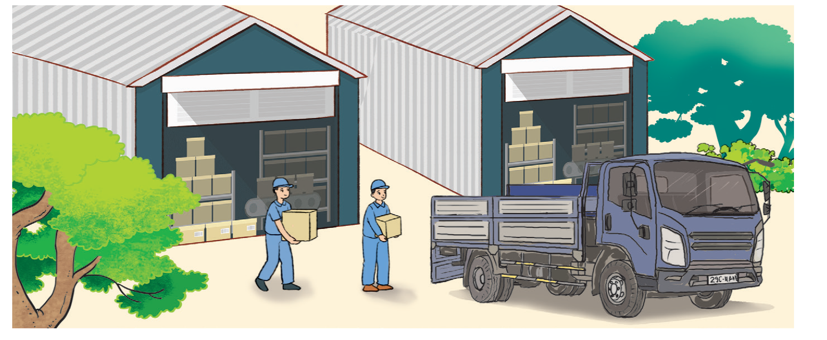
Bài 4. Có 1 690 thùng hàng cần chuyển đến các siêu thị. Người ta đã vận chuyển được 4 chuyến, mỗi chuyến 218 thùng hàng. Hỏi còn bao nhiêu thùng hàng chưa được chuyển đi?

Slide 10
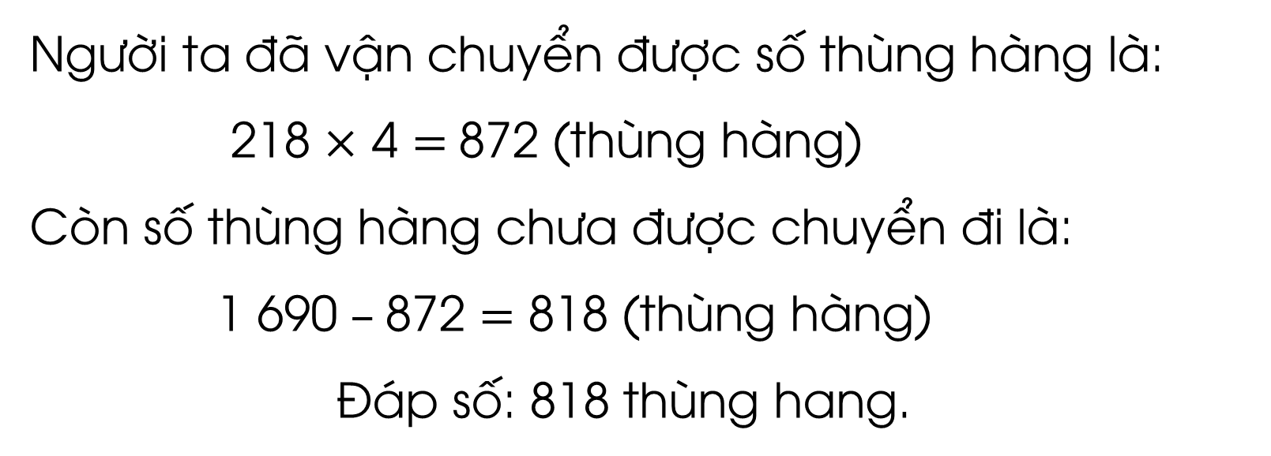
Bài 4
Bài giải:
Người ta đã vận chuyển được số thùng hàng là:
218 $×$ 4 = 872 (thùng hàng)
Còn số thùng hàng chưa được chuyển đi là:
1 690 – 872 = 818 (thùng hàng)
Đáp số: 818 thùng hang.

Slide 11
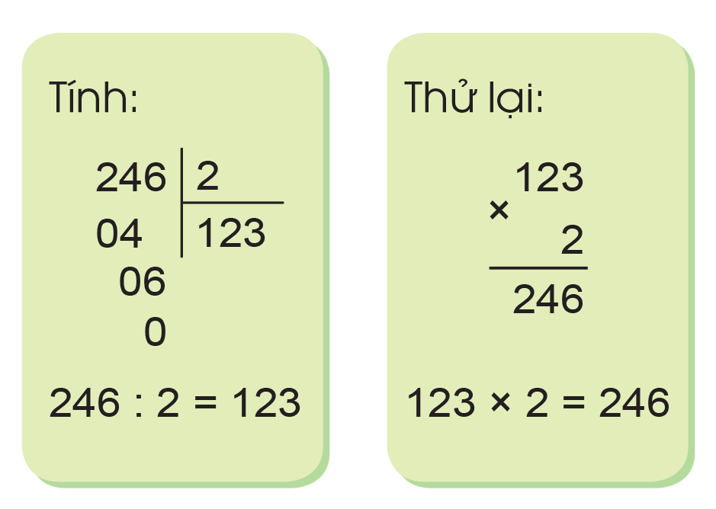



Bài 5
Ví dụ: 246 : 2 = ?
Yêu cầu: Tính thương rồi sử dụng phép nhân để kiểm tra lại kết quả.

Slide 12

Bài 5
Ví dụ: 246 : 2 = ?
Để kiểm tra lại kết quả, ta có thể lấy thương nhân với số chia. Nếu có kết quả bằng số bị chia thì phép chia đã được thực hiện đúng.
Yêu cầu: Tính thương rồi sử dụng phép nhân để kiểm tra lại kết quả.

Slide 13

Bài 5
b) Tính kết quả của các phép chia sau rồi dùng phép nhân để thử lại:
59 190 : 3 70 826 : 7

Slide 14

Bài 5
59 190 3
Thử lại:
29
19 730
3
19 730
$$×$$
2 1
09
00
59 190
0
59 190 : 3 = 19 730

Slide 15

Bài 5
70 826 7
Thử lại:
10
10 118
7
10 118
$$×$$
0 8
12
56
70 826
0
70 826 : 7 = 10118

Slide 16

Ấn để đến trang sách

Slide 17
Bài 6:
Đức đố Linh: Mua 4 chiếc bút hết 92 000 đồng. Hỏi mỗi chiếc bút giá bao nhiêu tiền?
Em hãy giúp Linh trả lời câu hỏi trên và đặt thêm các câu hỏi tương tự rồi đố bạn thực hiện.

Slide 18

Bài 6:
Bài giải:
Mỗi chiếc bút có giá là:
92 000 : 4 = 23 000 (đồng)
Đáp số: 23 000 đồng

Slide 19







Tìm các tình huống trong thực tế liên quan tìm số hạng của một tổng, tìm số bị trừ, số trừ của hiệu tương tự như tình huống bài 4.

Slide 20
Qua bài học hôm nay, các em biết thêm được điều gì?

Slide 21

HƯỚNG DẪN VỀ NHÀ
Ôn lại cách tìm thành phần chưa biết trong phép tính cộng, trừ, nhân, chia.
Tìm tình huống thực tế liên quan đến tìm thành phần chưa biết của phép cộng, trừ, nhân, chia, hôm sau chia sẻ với các bạn.

Slide 22


Slide 23



Để kết nối cộng đồng giáo viên và nhận thêm nhiều tài liệu giảng dạy,
mời quý thầy cô tham gia Group Facebook
theo đường link:
Hoc10 – Đồng hành cùng giáo viên tiểu học
Hoặc truy cập qua QR code

